Slide 1
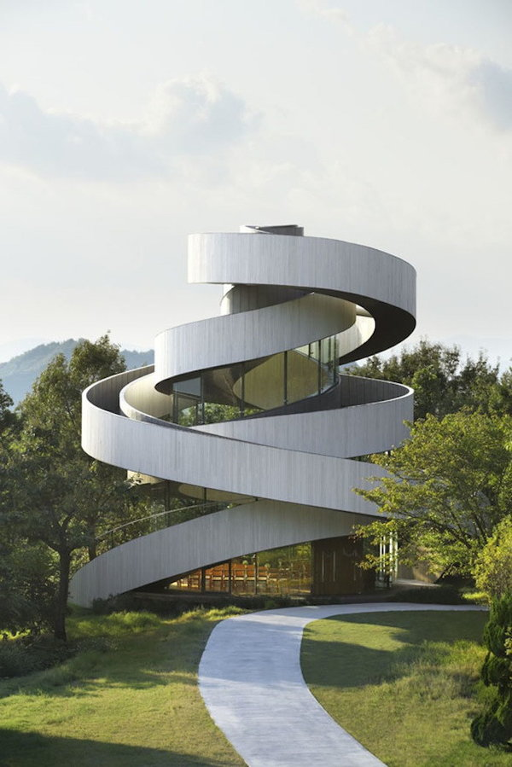

Slide 2
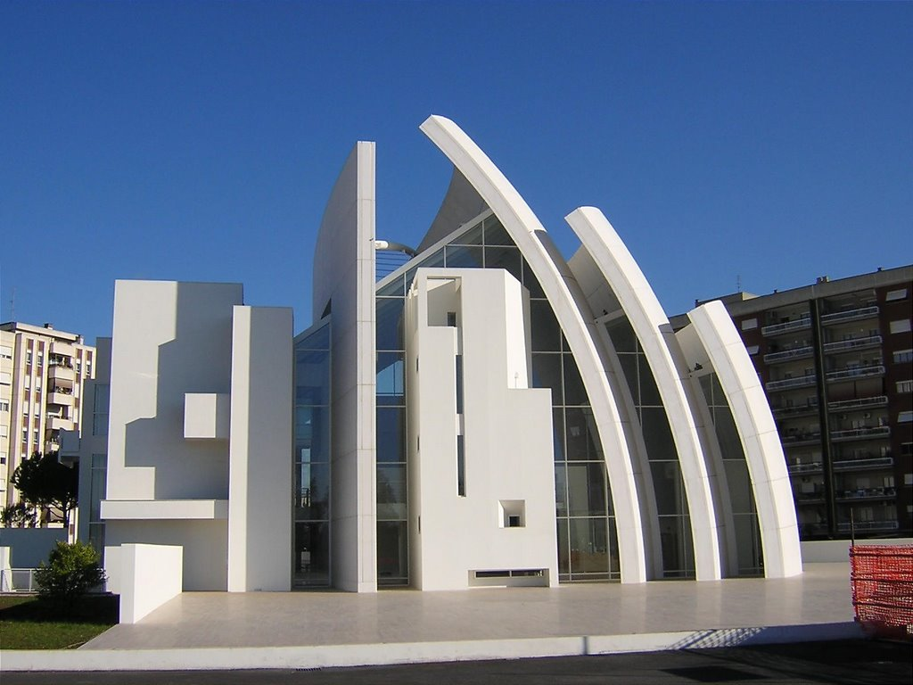

Slide 3
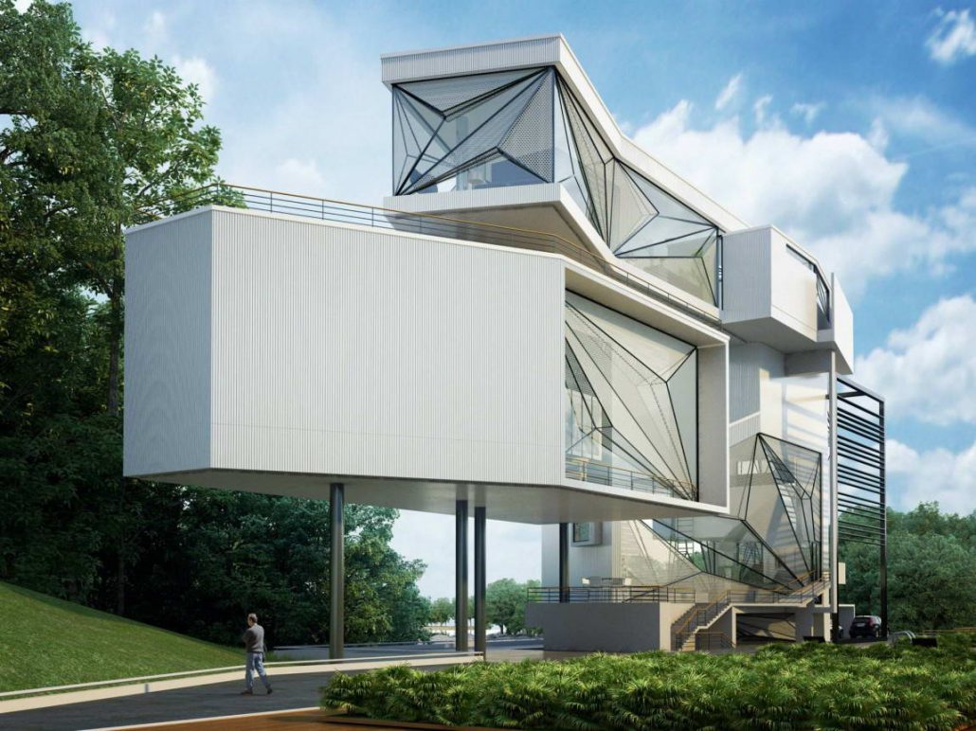

Slide 4
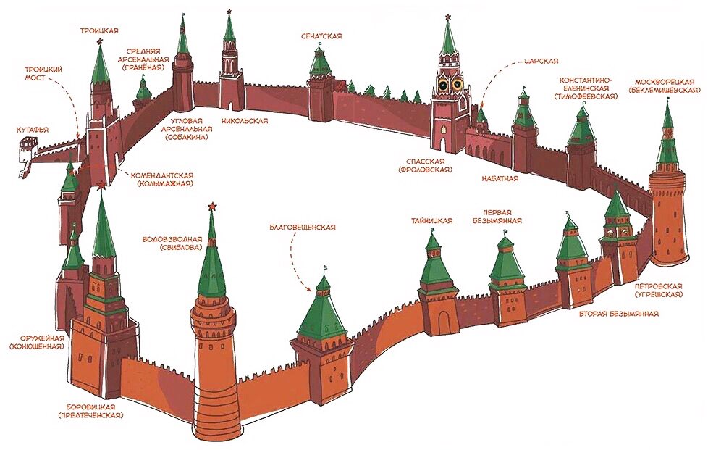

Slide 5
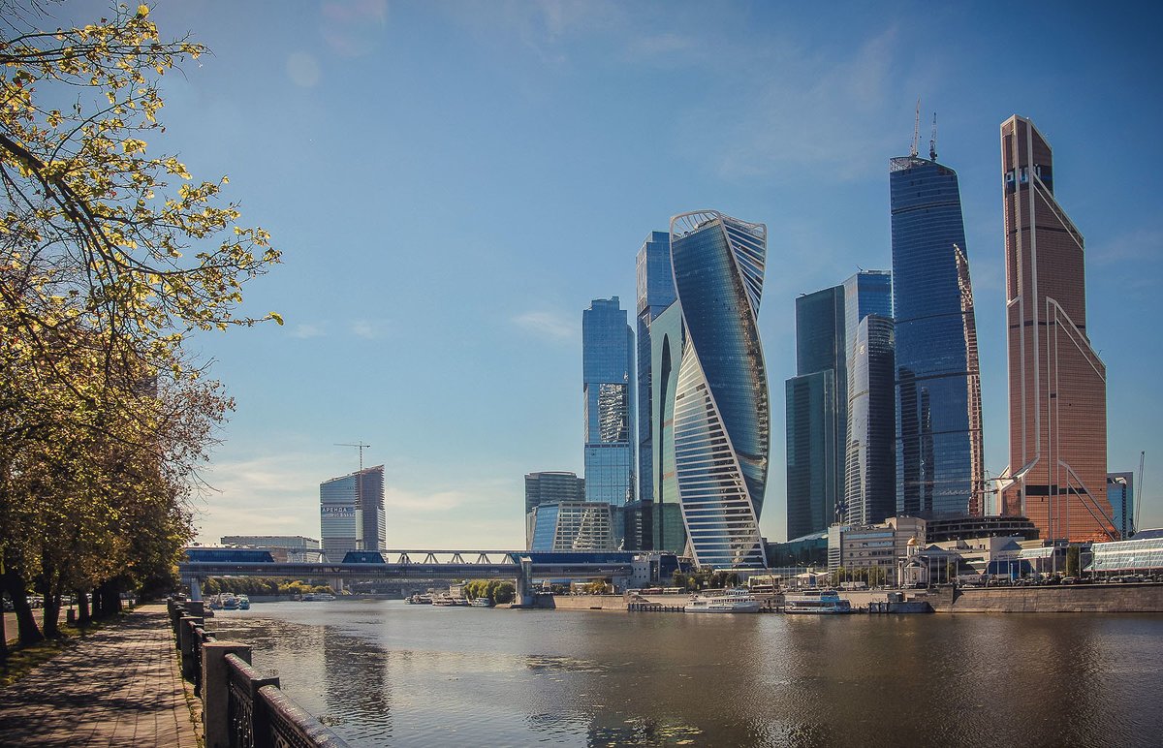

Slide 6
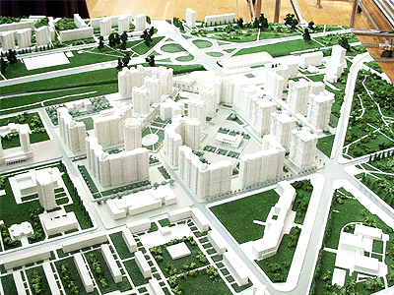
Тема: Взаимосвязь объектов в архитектурном макете

Slide 7
Макет
Архитектура- искусство проектировать и строить.
Архитектура – это здания и сооружения, возведенные человеком.
Макет— объёмно-пространственное изображение сооружения, архитектурного ансамбля, города.

Slide 8
. Макеты создаются, чтобы:
1. проверить архитектурную композицию, согласованность частей сооружений
2. наглядно ознакомиться с увязкой рельефа местности и основных объемов

Slide 9
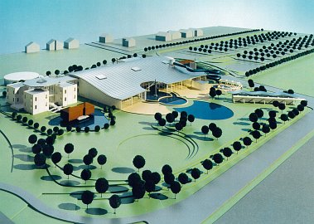
Что необходимо знать при создании макета?

Slide 10
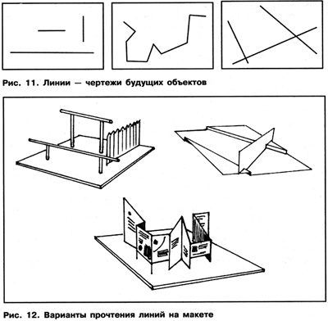
Поэтому …
Чертеж – плоскостная композиция содержит не только прямоугольники и пятна, но и прямые и произвольные линии

Slide 11
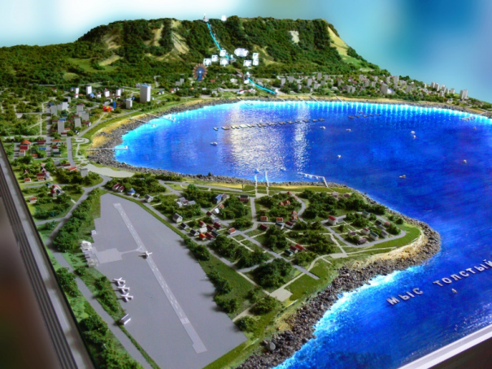
Что необходимо учитывать при создании архитектурного ансамбля?

Slide 12
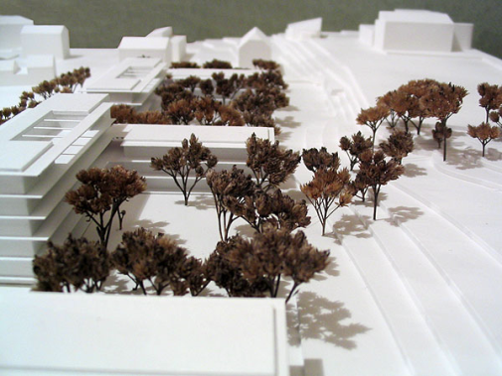
Рельеф – перепады уровней природных поверхностей(холмы, горы), …

Slide 13
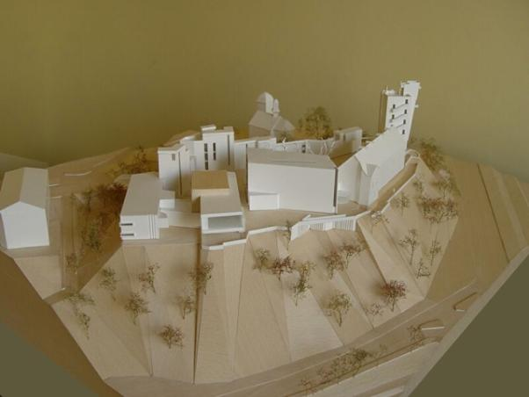

Slide 14
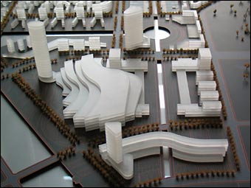
Перепады уровней архитектурных объектов (ступени лестниц)

Slide 15
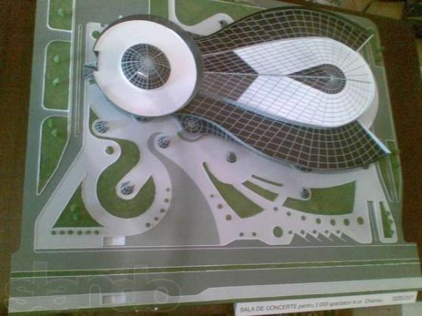
Дороги, реки, озера, мосты…

Slide 16
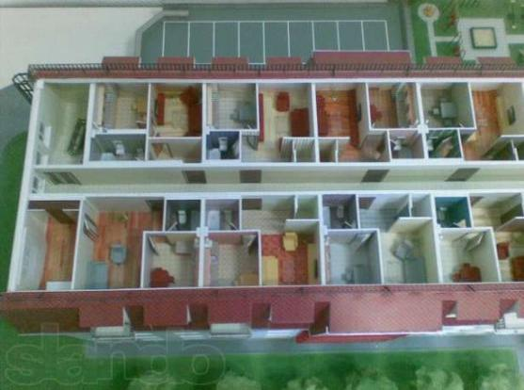
Вертикальные плоскости (стены, ограды и т.п.)

Slide 17
Организация пространства
1. Расположение на плоскости определенным образом объемов
2. Усиление взаимосвязи объектов путем введения в него стен, ступеней, оград, бордюров, углублений или возвышений ландшафта (клумб, газонов и др.)

Slide 18
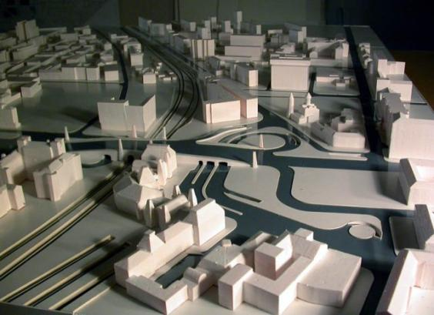

Slide 19
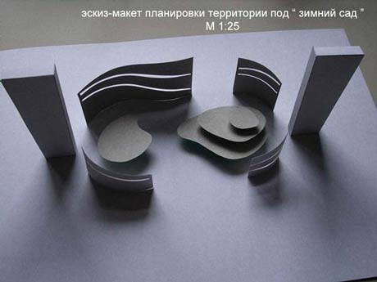
Гармонии и разнообразия в ритмической организации пространства можно достичь, используя только разновысокие горизонтальные и вертикальные плоскости

Slide 20
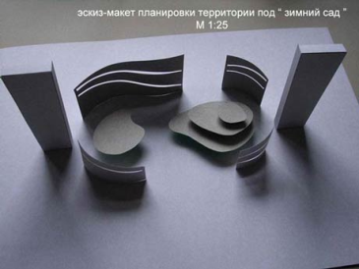
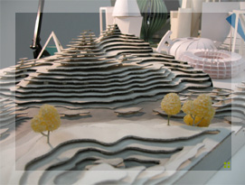
Игра с плоскостями – способ развития пространственной фантазии и воображения
Композиция макетов может быть самой разной:
1. Ориентированной на центр или разомкнутой

Slide 21
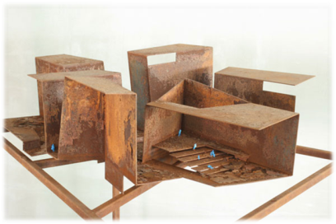
2. Построенной по принципу сгущенности и разрежённости масс, когда составляющие ее вертикальные плоскости ( стены) идут по прямой или ломаной линии, гармонирую друг с другом или с иными элементами (вертикалью, цилиндром, шаром)

Slide 22
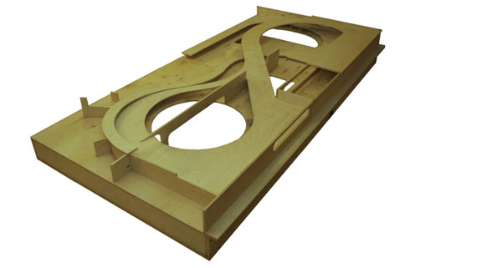
3. Горизонтальные плоскости, располагаясь на разных уровнях, могут иметь прямолинейные очертания (ступени), и свободные очертания (террасы)

Slide 23
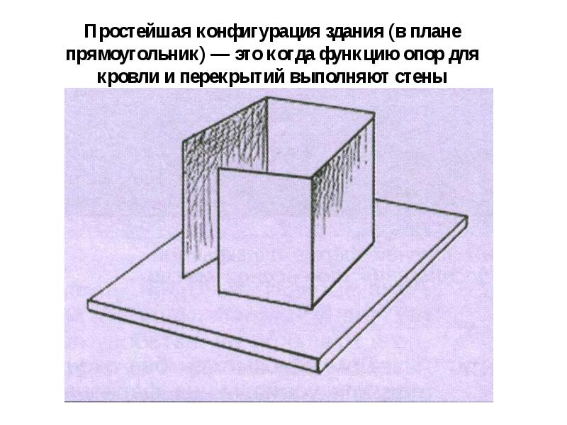
Схема создания макета

Slide 24
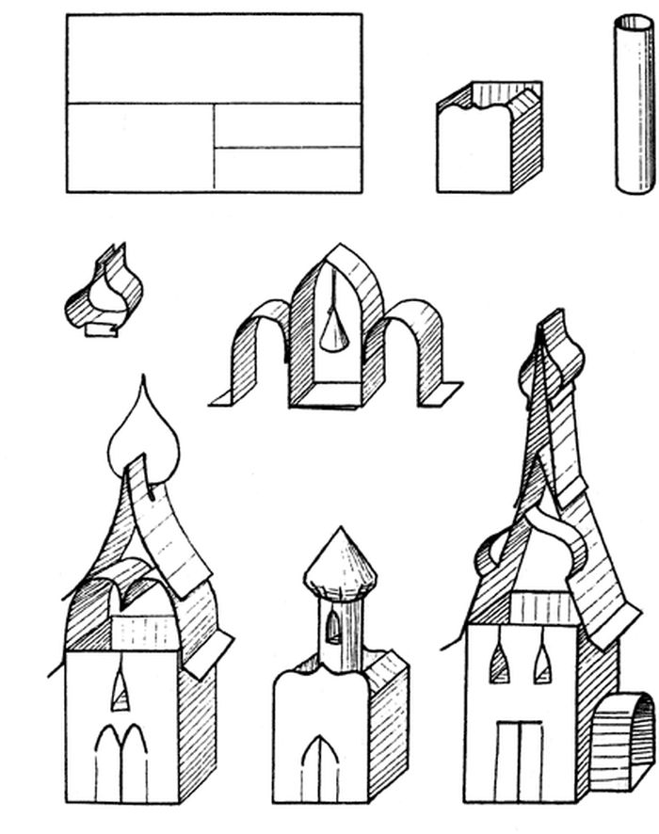
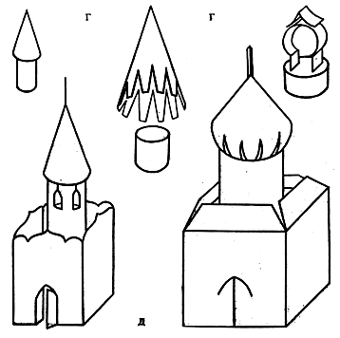

Slide 25
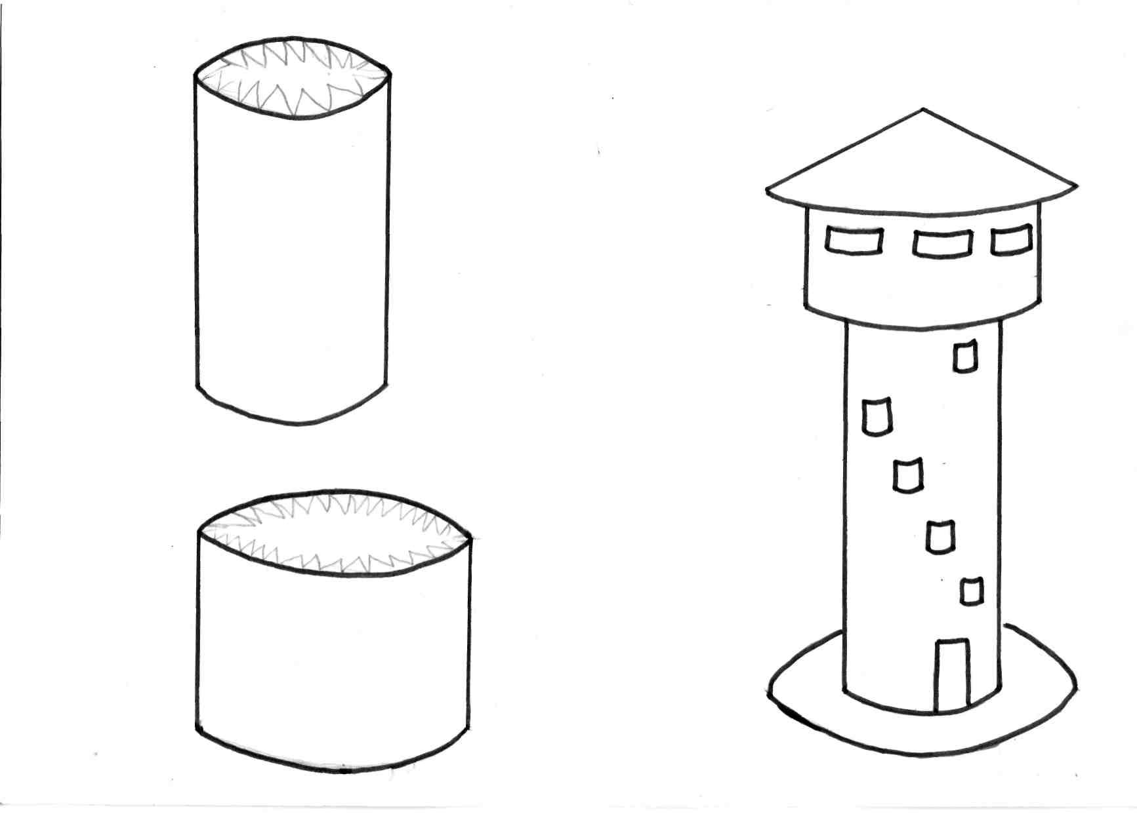

Slide 26
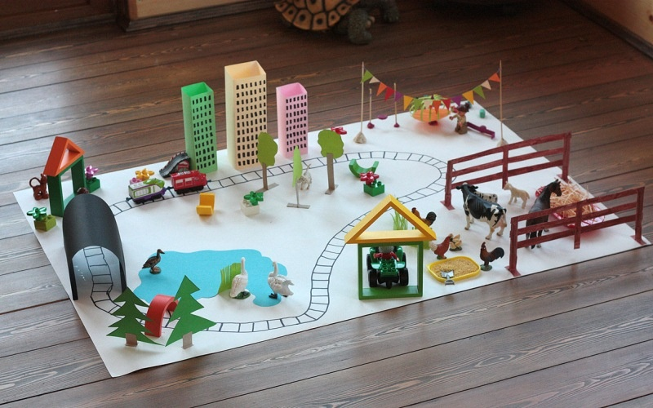

Slide 27
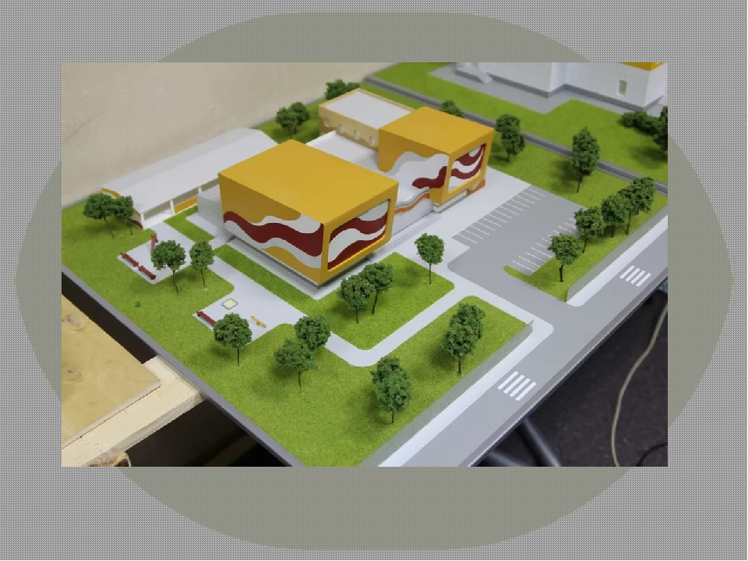

Slide 28
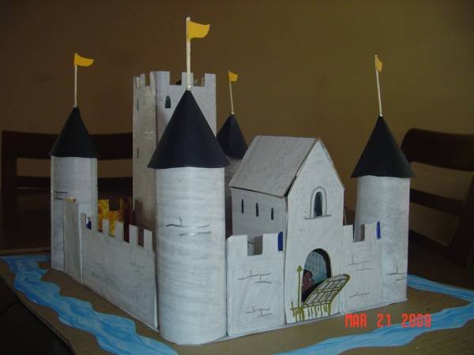

Slide 29
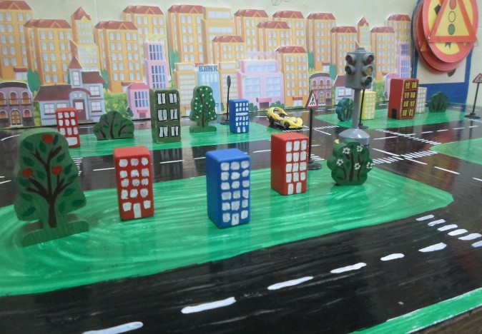

Slide 30
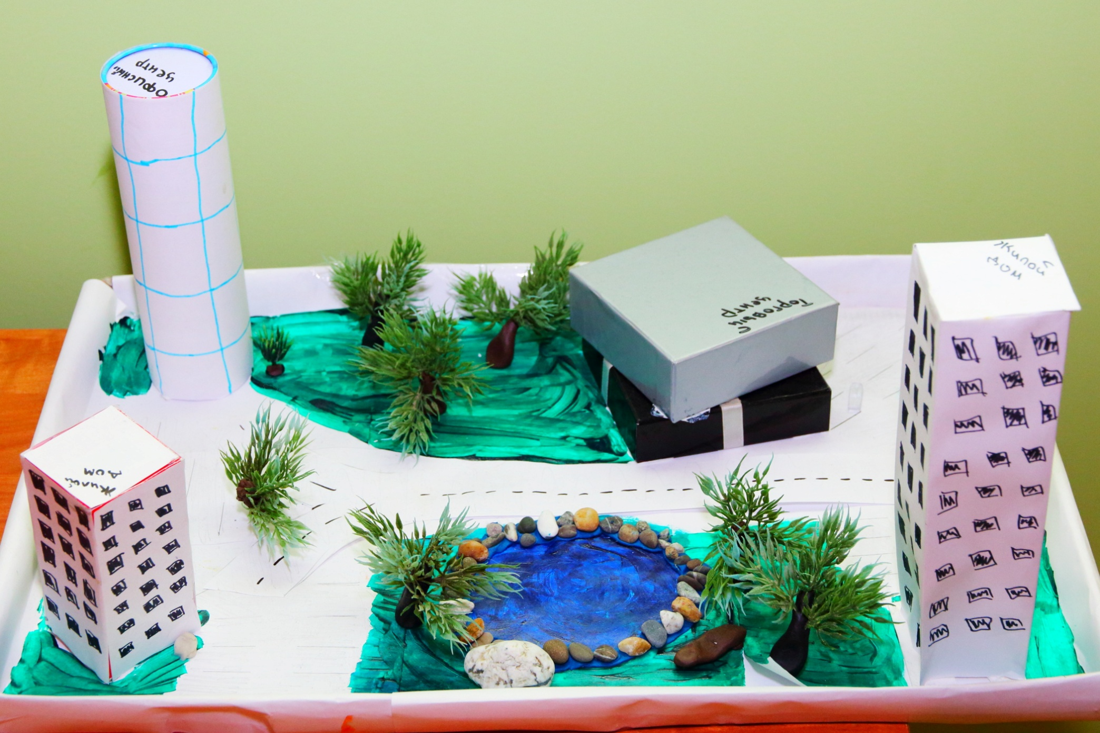

Slide 31
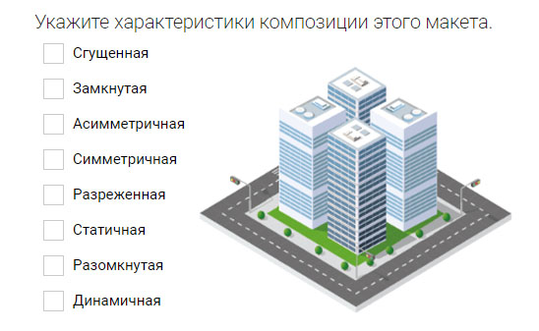

Slide 32
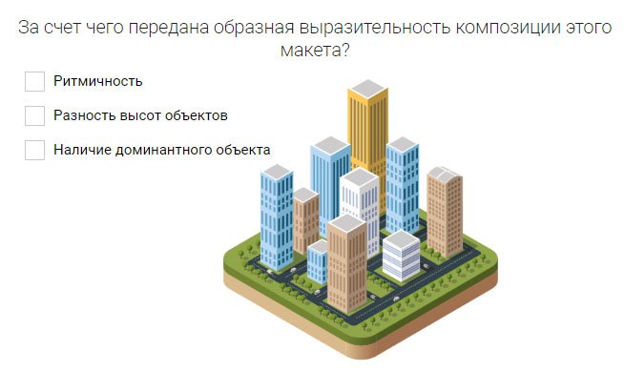

Slide 33
